Slide 1



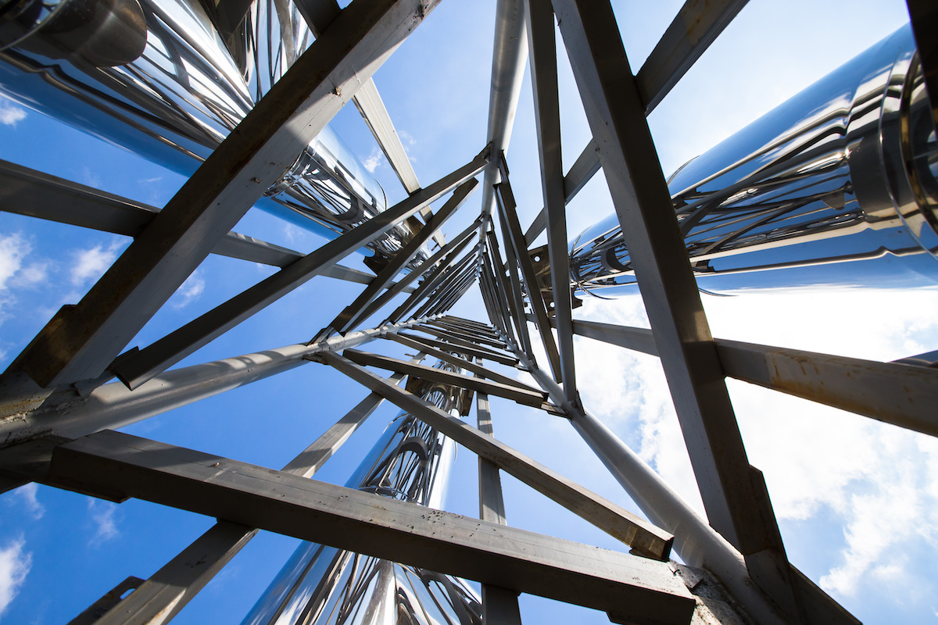

МЕЖВУЗОВСКАЯ АКСЕЛЕРАЦИОННАЯ ПРОГРАММА
АКСЕЛЕРАТОР 2.10
ЛОГО ВУЗА
Сталь
ЛИДЕР КОМАНДЫ:
Беляев Николай

Slide 2
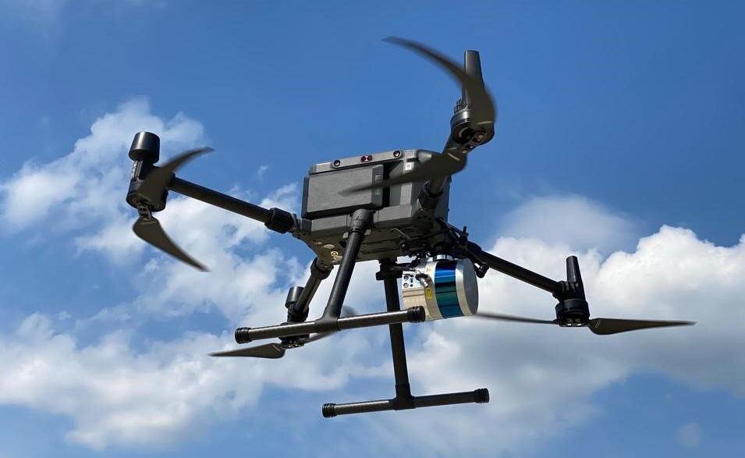

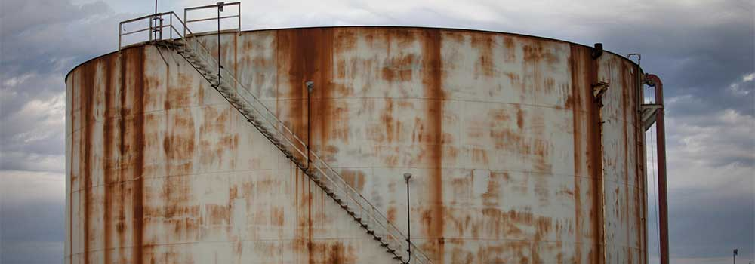
ВВЕДЕНИЕ В ПРЕДМЕТНУЮ ОБЛАСТЬ
Мы делаем программно-аппаратный комплекс для экспертов в сфере строительно-технической экспертизы, чтобы они могли автоматизировать распознавание коррозии и генерацию отчетов при помощи специального сервиса
2
Notes:
Одной фразой о проекте должно быть понятно, чем вы занимаетесь

Slide 3
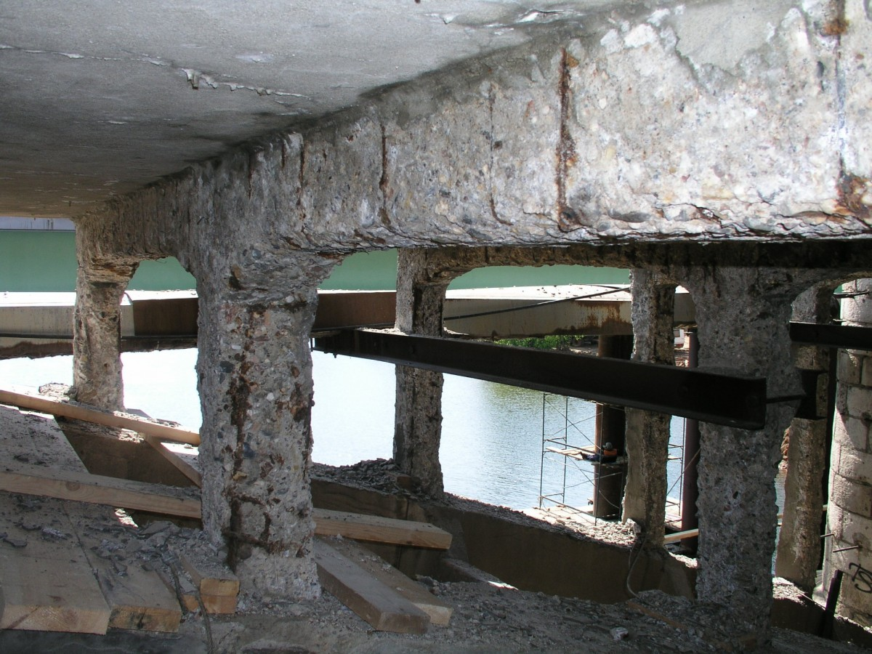
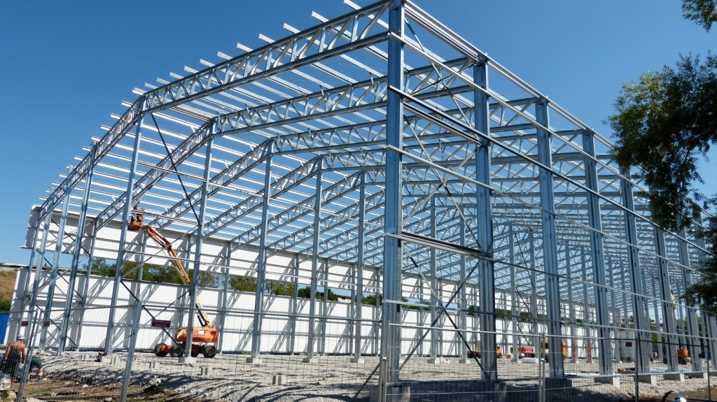

АКТУАЛЬНОСТЬ
Большой объем строительства и ремонта
Увеличение объема работы строительного эксперта
Необходима разработка автоматизированной обработки и интеллектуального анализа
2

Slide 4

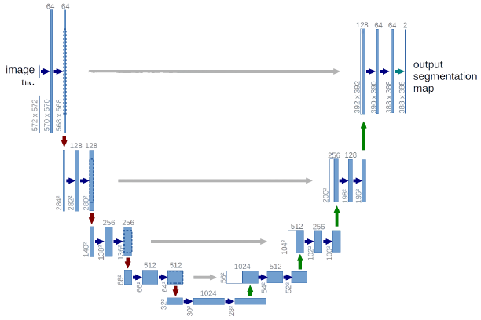
ОПИСАНИЕ ПРОДУКТА И ТЕХНОЛОГИИ
Решение
Входное изображение
Маска дефектов конструкции
2

Slide 5
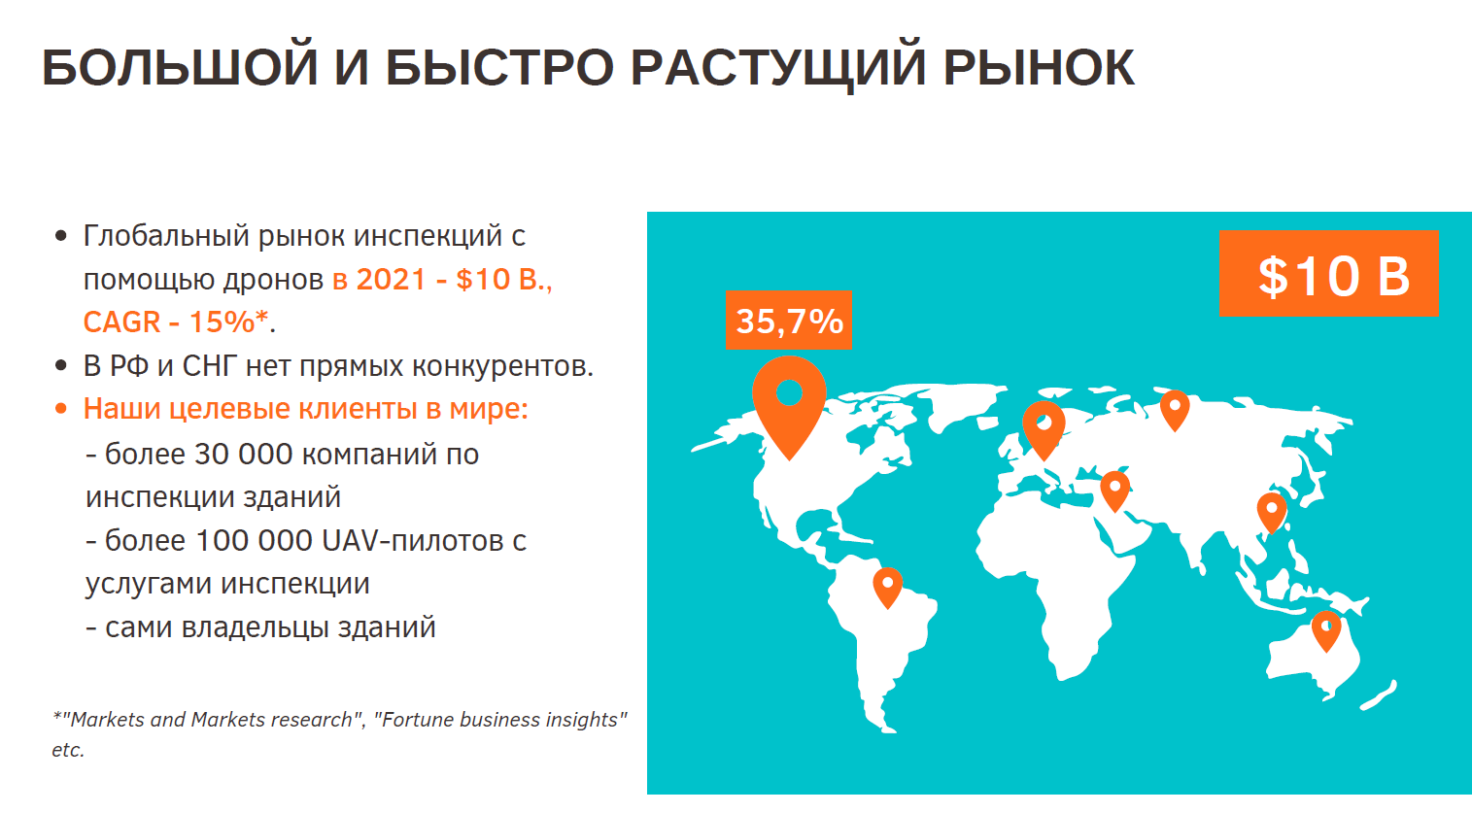
АНАЛИЗ РЫНКА
9

Slide 6
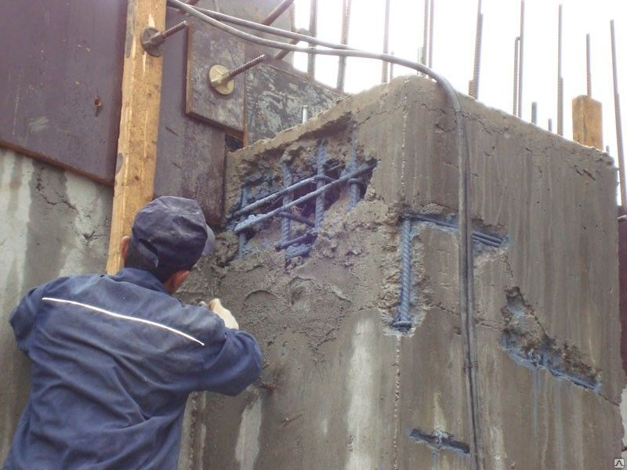


ЦЕЛЕВАЯ АУДИТОРИЯ
                Конечный продукт для рынков:
                B2С (business to consumer)
                B2B (business to business)
                Сформулировать образы конечного потребителя
Управляющие компании
Организации занимающиеся строительно-технической экспертизой
Физические лица- владельцы объектов недвижимости
Независимо от географического положения
Любой возраст
9

Slide 7
БИЗНЕС-МОДЕЛЬ
1
2
3
Продажа доступа к онлайн-сервису
Экспертным организациям.
Оплата - за обработку
данных в привязке к 1 кв. м.
Продажа услуг В2С владельцам зданий и объектов.
Оплата - за проведение обследования.
Продажа программного обеспечения
Оплата – за пользование
9

Slide 8
ВОЗМОЖНОСТИ И РИСКИ
SWOT-анализ
Угрозы
Появление новый конкурентов на рынке
Невостребованность
04
01
Сильные стороны
Инновационный проект
Отсутствие прямых конкурентов
Гибкость продукта
Облачная модель
T
S
Возможности
Расширение границ применения
Получение грантовых мест
Расширение территории использования
O
W
03
02
Слабые стороны
Ограниченность собственных средств
Нет опыта вывода инновационных проектов на рынок

Slide 9
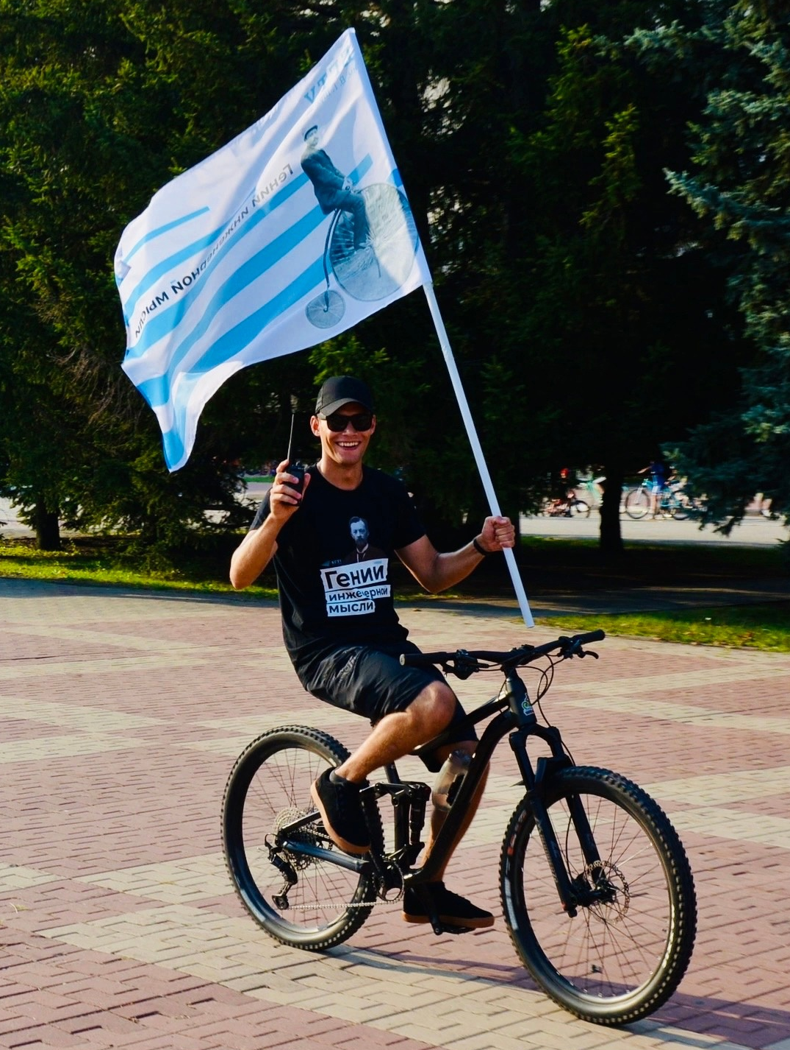
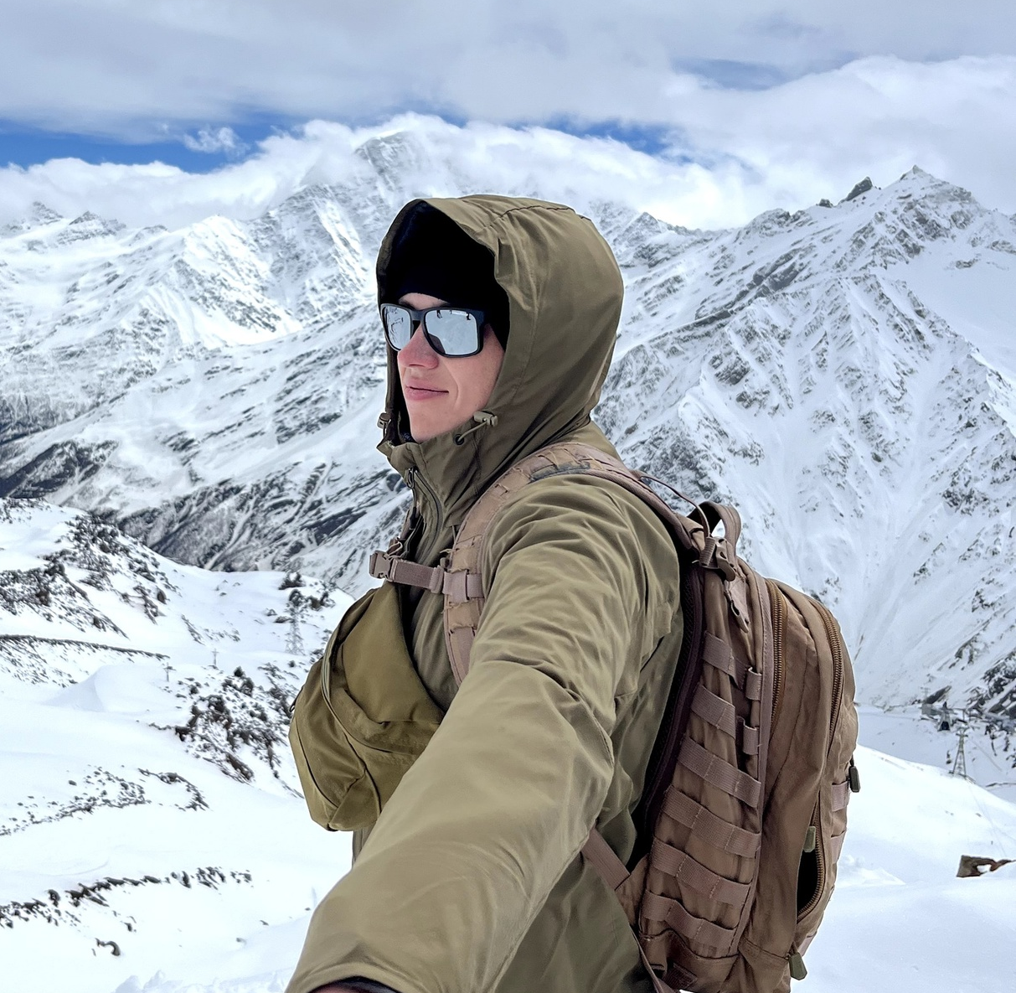
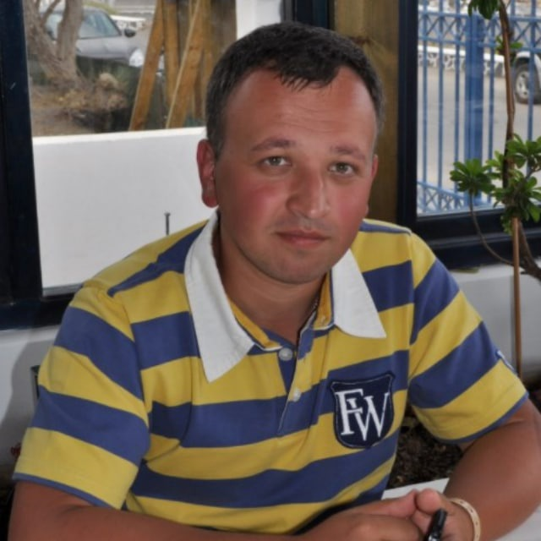
КОМАНДА
Беляев Николай Сергеевич
Лидер Команды
Гаручава Максим Юрьевич
Разработчик программного обеспечения
Долженко Александр Валерьевич
Наставник
2

Slide 10







КОНТАКТЫ
СПАСИБО!
nikolay.belyev1999@gmail.com
+7 (910) 368-1049
n.belyaev31
@BelNikS

